Slide 1
点燃
品牌私域运营中心
一份调查问券带来的”好处”
部门：软件运维
姓名：黄嘉晖
花名：黄金
最专业的品牌私域运营服务商
帮你管理最有价值的用户资产

Slide 2
目录
案例关键词
案例中亮点及可复用的点
针对案例的延伸思考
案例中待优化点及改善方案
实现场景

Slide 3
案例关键词
用户分层

Slide 4
划分不同人群
收集用户的行为数据
实现场景

Slide 5
人工操作时代
02
03
01
没有问券打标功能时,若想做用户分层调研,需要每天人工设置,对客户进行骚扰式点对点群发,日子长了,容易被删除,白做工之余,还会带不好的客户用户体验

Slide 6
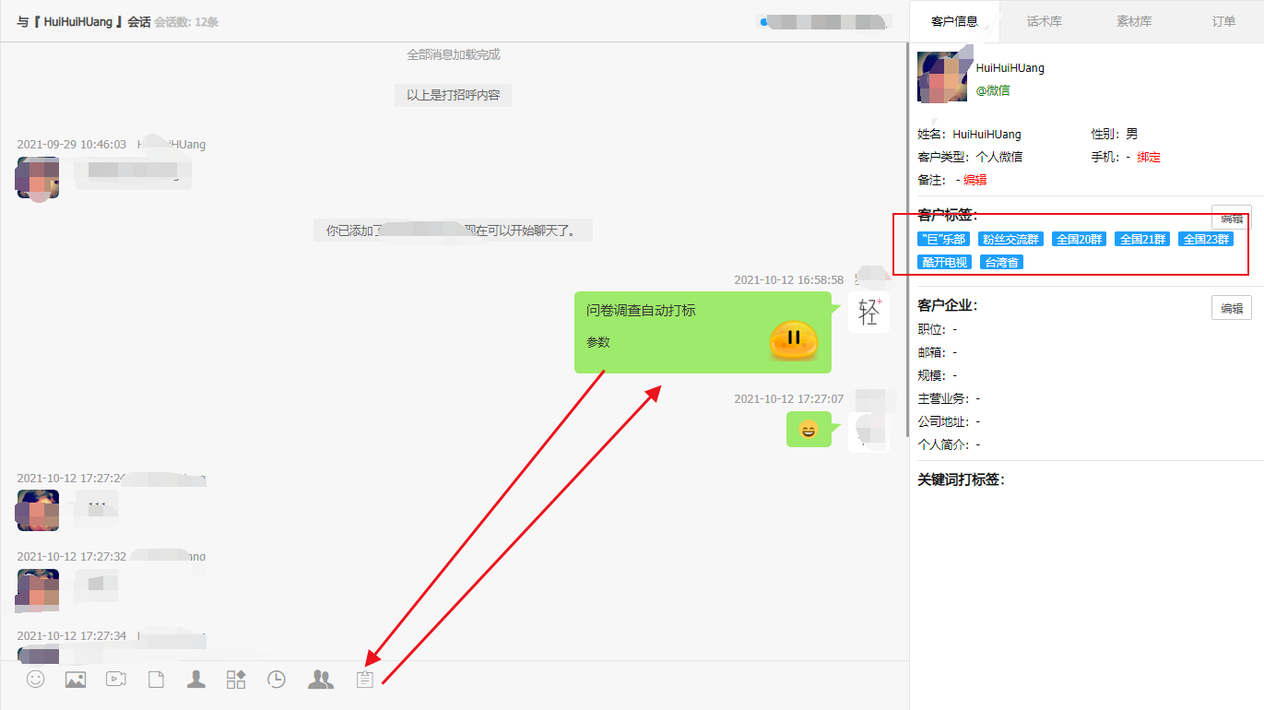
自动化操作时代
轻松一点
标签自然来

Slide 7
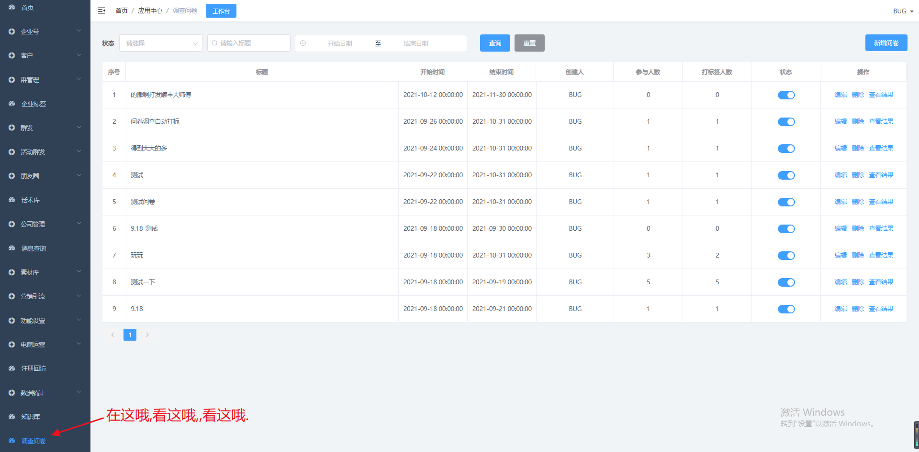
操作流程
首页-调查问券-新增

Slide 8
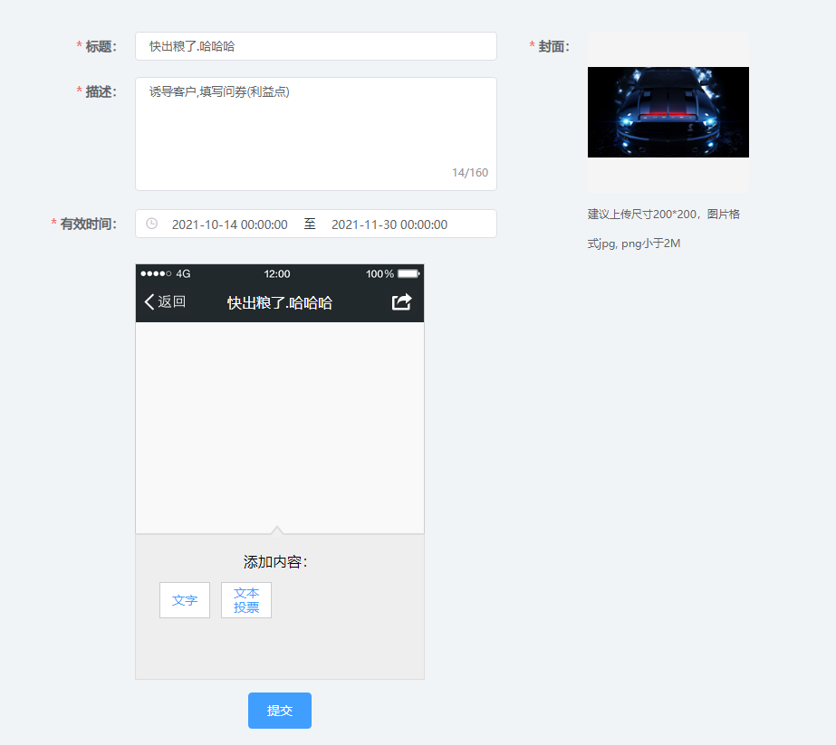
操作流程
通过标题,描述,封面,
三方面设备,吸引客户打开进行填写,达到”目的”

Slide 9
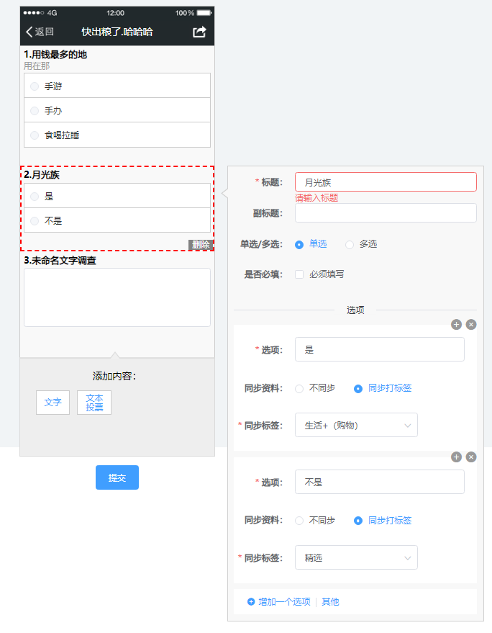
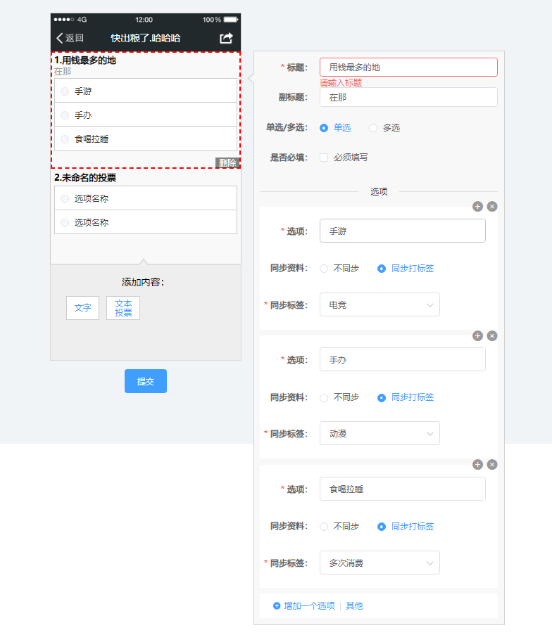
操作流程

Slide 10
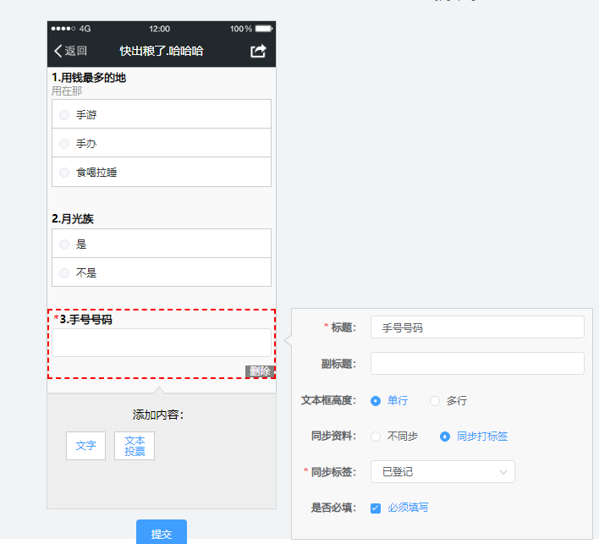
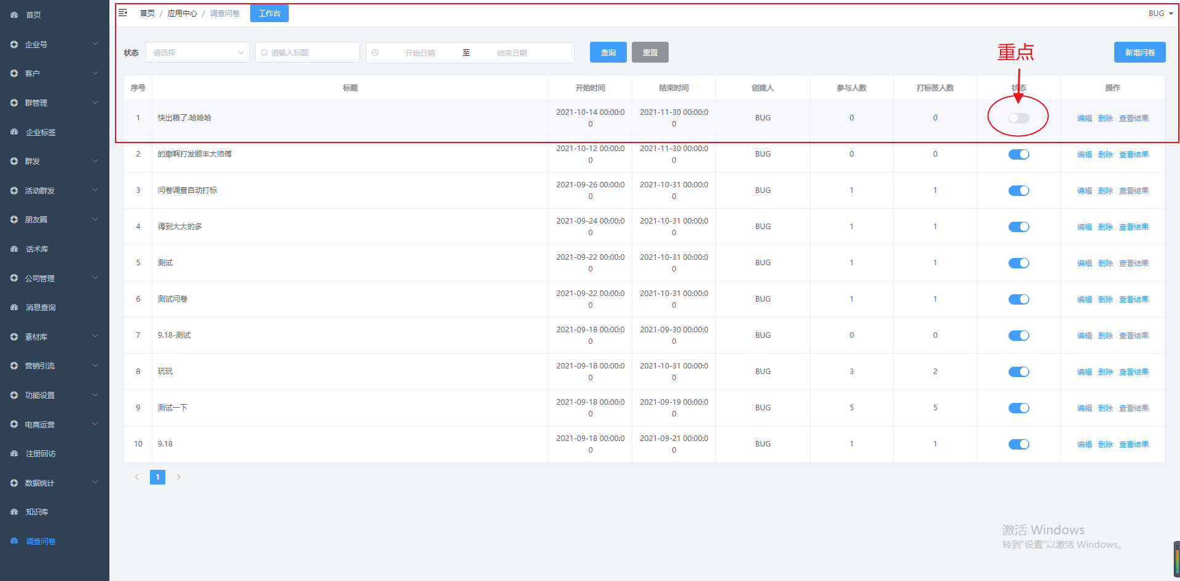
操作流程

Slide 11
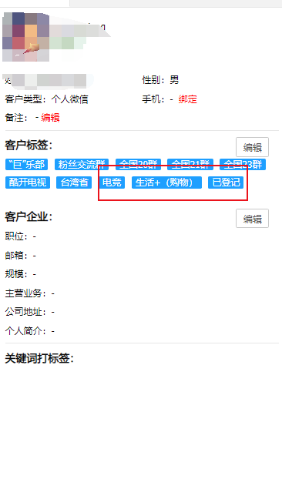
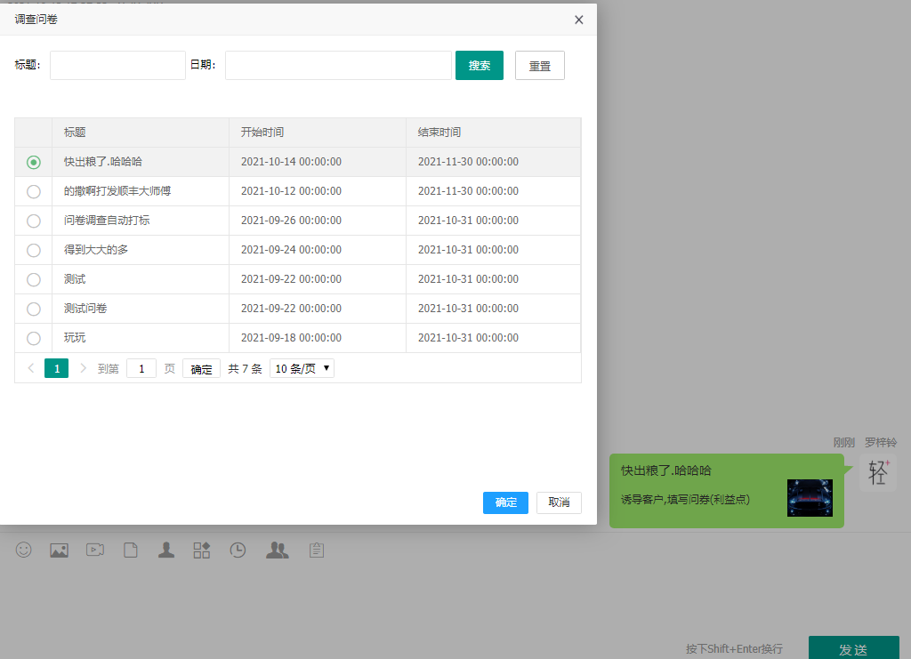
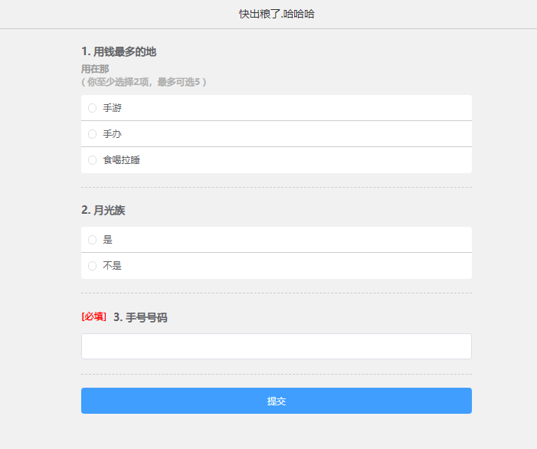
展现方式

Slide 12
案例中亮点及可复用的点
多 层 次
省
时

Slide 13
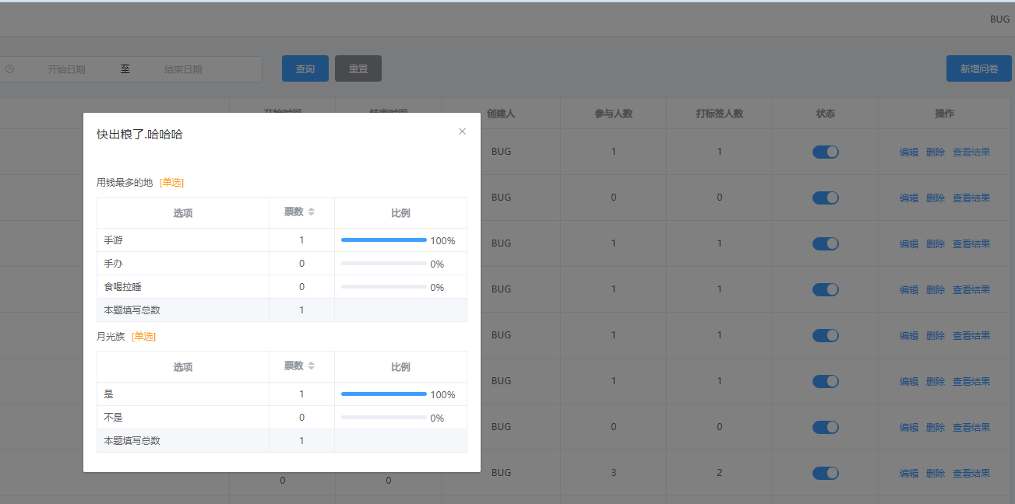
案例中待优化点
数据展示不精准
标签
只能“单选”
不能“多选”
未填写不能打标

Slide 14
针对案例的延伸思考
1.增加调查问券的填写率.
2.出现多个问卷,如何分类归组?
3.问题模版

Slide 15
点燃
品牌私域运营中心
最专业的品牌私域运营服务商
帮你管理最有价值的用户资产
Wei Zi Jun
+86 139 0227 0098
WeChat
510970969@qq.com

